Slide 1

Всероссийский конкурсный отбор проектов
«Женщины за здоровое общество»
Клуб активного долголетия: Ментальное здоровье 50+
Номинация: Ментальное здоровье
Руководитель команды: Ахтямова Марина Наилевна, председатель СГОО «Союз женщин Снежинска»,
город Снежинск, Челябинская область, Россия

Slide 2
Проблематизация. Актуальность проекта
Тезисно раскрывается почему проект важен, в чем его актуальность, какие социальные проблемы решаются с помощью проекта.
Приводится статистика (если возможно), характеризующая актуальность и значимость проекта
Отдельно указывается на какой территории будет происходить реализация проекта
Пенсионерам характерны одиночество, ухудшение здоровья, отсутствие общения, социальная изолированность, чувство ненужности, что отрицательно сказываются на их физическим, эмоциональном и психическом состоянии. А людям предпенсионного возраста присущи - неуверенность в завтрашнем дне в связи с высокой конкурентностью на работе, эмоциональное и профессиональное сгорание, "ситуации выживания", проблемами с маломобильными пожилыми родителями, которые вынуждают их оставлять профессиональную деятельность и чувствовать себя финансово незащищенными.
1.
2.
Тезис 2 В Снежинске наблюдается спад рождаемости и старение населения
3.
. Сокращаются рабочие места, прежде всего сокращают людей пенсионного возраста, в связи с чем ухудшается психологическое состояние горожан от 50 лет, растет их тревожность.

Slide 3
Целевая аудитория
Описывается основная целевая аудитория проекта, представляется ее социально-демографический паспорт: возраст, пол, социальный статус, уровень образования, занятость или ее отсутствие и пр.
Граждане 50+ в Снежинске – пенсионеры работающие и неработающие, имеющие разный уровень образования. На 1 января 2025 по оценке Федеральной службы государственной статистики численность населения (постоянных жителей) Снежинска составляет 52 099 человек. Увеличилось число пенсионеров в 2024 - 15 109 человек (29%), по сравнению с 2018 годом (7503 чел), тогда как количество официально занятого населения составляет 31 051 человек (59.6%), а официально оформленных и состоящих на учете безработных 3 022 человека (5.8%) (https://bdex.ru/naselenie/chelyabinskaya-oblast/snejinsk/) . Выпускники школ уезжают в другие города, где и создают семьи, оставляя своих родителей одних. Средняя продолжительность жизни в Снежинске Челябинской области составляет 74,34 года (https://progov.ru/srednyaya-prodolzhitelnost-zhizni-v-rossii/). Изменение соотношения трудоспособного населения к пенсионерам в Снежинске ведет к демографическому старению, падению рождаемости, вынужденным увольнениям для ухода за близкими, что ведет к потере квалифицированных работников на предприятиях.

Slide 4
Стадия проекта. Зрелость проекта
Активный проект, есть команда, идеи, волонтеры
Инициатива (хорошая, продуманная идея, но проект еще не реализован)
Активный проект (продумана архитектура проекта собрана команда, понятны ресурсы, источники продвижения проекта, реализация начата/продолжается)
Завершённый проект/успешная практика (кейс) (проект продуман, есть команда, ресурсы, проект прошел внедрение на целевой аудитории, может быть использован как «лучшая практика» для масштабирования на других площадках или расширении целевой аудитории)
Технология (в процессе реализации проекта создано технологическое решение, которое может быть коммерциализировано. В наличии есть патент/торговый знак/промышленный образец, который можно использовать для продвижения на рынок

Slide 5
Миссия проекта. Цели и задачи проекта
Описывается миссия проекта. Какие цели достигаются за счет проекта.
Какие задачи ставит перед собой участник конкурсного отбора
Цели и задачи
1.
1.
Содействие ментальному здоровью горожан 50+ через регулярные нейрозанятия
Проведение информационной кампании для привлечения общественного внимания к вопросу профилактики деменции пожилых людей
Подвести итоги, анализ и оценка эффективности проекта, корректировка программы для дальнейшего ее масштабирования.
2.
2.
Цели
3.
3.
Цели
Обучение участников проекта, готовых применять полученные в ходе реализации проекта знания, навыкам для ведения последующих самостоятельных занятий по нейрогимнастике, ментальной арифметике и психологическим тренингам для пожилых людей

Slide 6
Суть проекта
Кратко и тезисно описывается суть проекта: что за проект, какая «механика» проекта, из каких инициатив/событий состоит проект, как реализуется либо будет реализовываться проекта
Проведение занятий по ментальной арифметике, нейрогимнастике, психологические тренинги позволят улучшить психическое и физическое здоровье горожан 50+
Создание информационного и методического пространства даст возможность горожанам получать своевременно информацию о мероприятиях, событиях, направленных на профилактику заболеваний
Проект реализуется в партнерстве с государством, НКО, волонтерами и предпринимателями

Slide 7
Механика проекта
Описываются отличительные характеристики проекта с точки зрения его реализации:
как происходит запуск проекта, какие используются инструменты, какая последовательность шагов по созданию проекта применяются
Описание запуска проекта: открытие Клубов
Инструменты:
1. Рабочие программы
Последовательность:
1. Привлечение участников из числа старшего поколения
2. Формирование групп
3. Проведение занятий

Slide 8
Основные результаты проекта
Указывается до 5 основных результатов проекта, которые будут достигнуты в 2025 году
и в последующем периоде
1 результат – открыты 3 клуба долголетия в разных районах города
2 результат – сформированы группы участников клуба с постоянным составом не менее 10 человек в каждом направлении: ментальная арифметика, нейрогимнастика, оздор.гимнастика, психотренинг, каллиграфия
3 результат – проведены 40 занятий по ментальной арифметике, нейрогимнастике, оздор.гимнастике, каллиграфии, 5 псих.тренингов, 10 мастер-классов с пожилыми людьми
4 результат – проведен городской Недели здоровья с привлечением не менее 500 человек
5 результат – создано информационное пространство по пропаганде ЗОЖ среди старшего поколения

Slide 9
Каналы продвижения проекта
Указываются каналы продвижения проекта, которые преимущественно будут использованы. Здесь важно указать: наименование ресурсов, предоставить конкретную ссылку на ресурс, указать относительно каждого канала продвижения инструменты продвижения
Канал продвижения
Местное телевидение ОТВ-Снежинск
Канал продвижения
Радио Снежинска
Канал продвижения
Газета «Снежинск Сегодня»

Slide 10
Ресурсы
Указываются какие ресурсы есть в проекте, в т.ч. Финансовые, организационные, информационные и пр.
Отдельно выделяются какие ресурсы требуются проекту для его воплощения и реализации
Человеческие:
Специалисты по нейрогимнастике, ментальному счету
Спортивные тренеры
Бухгалтер
волонтеры
1.
4.
Организационные:
Партнерство с Управлениями социальной защиты населения, образования, культуры и здравоохранения по вопросам организации участия пенсионеров в проекте
2.
5.
Материальные: помещение 24,2 кв.м.
компьютер, ноутбук
Стол, стулья офисные,
Доска маркерная
Финансовые: возможность привлечения спонсорских средств для проведения городских конкурсов и праздников
3.
6.
Информационные: группа в ВК
«Клуб общения старшего поколения»
https://vk.com/club224863806?from=groups
Запрашиваемые финансы: Оплата услуг специалистов – 650 000 р. : руководитель проекта – 150 000 р.
Тренер по ментальной арифметике – 100 000 р.
Тренер по нейрогимнастике – 100 000 р.
Тренер по каллиграфии – 100 000 р.
Тренер по оздор.гимнастике – 100 000 р.
Психолог – 50 000 р.
Бухгалтер – 50 000 р. в месяц.

Slide 11
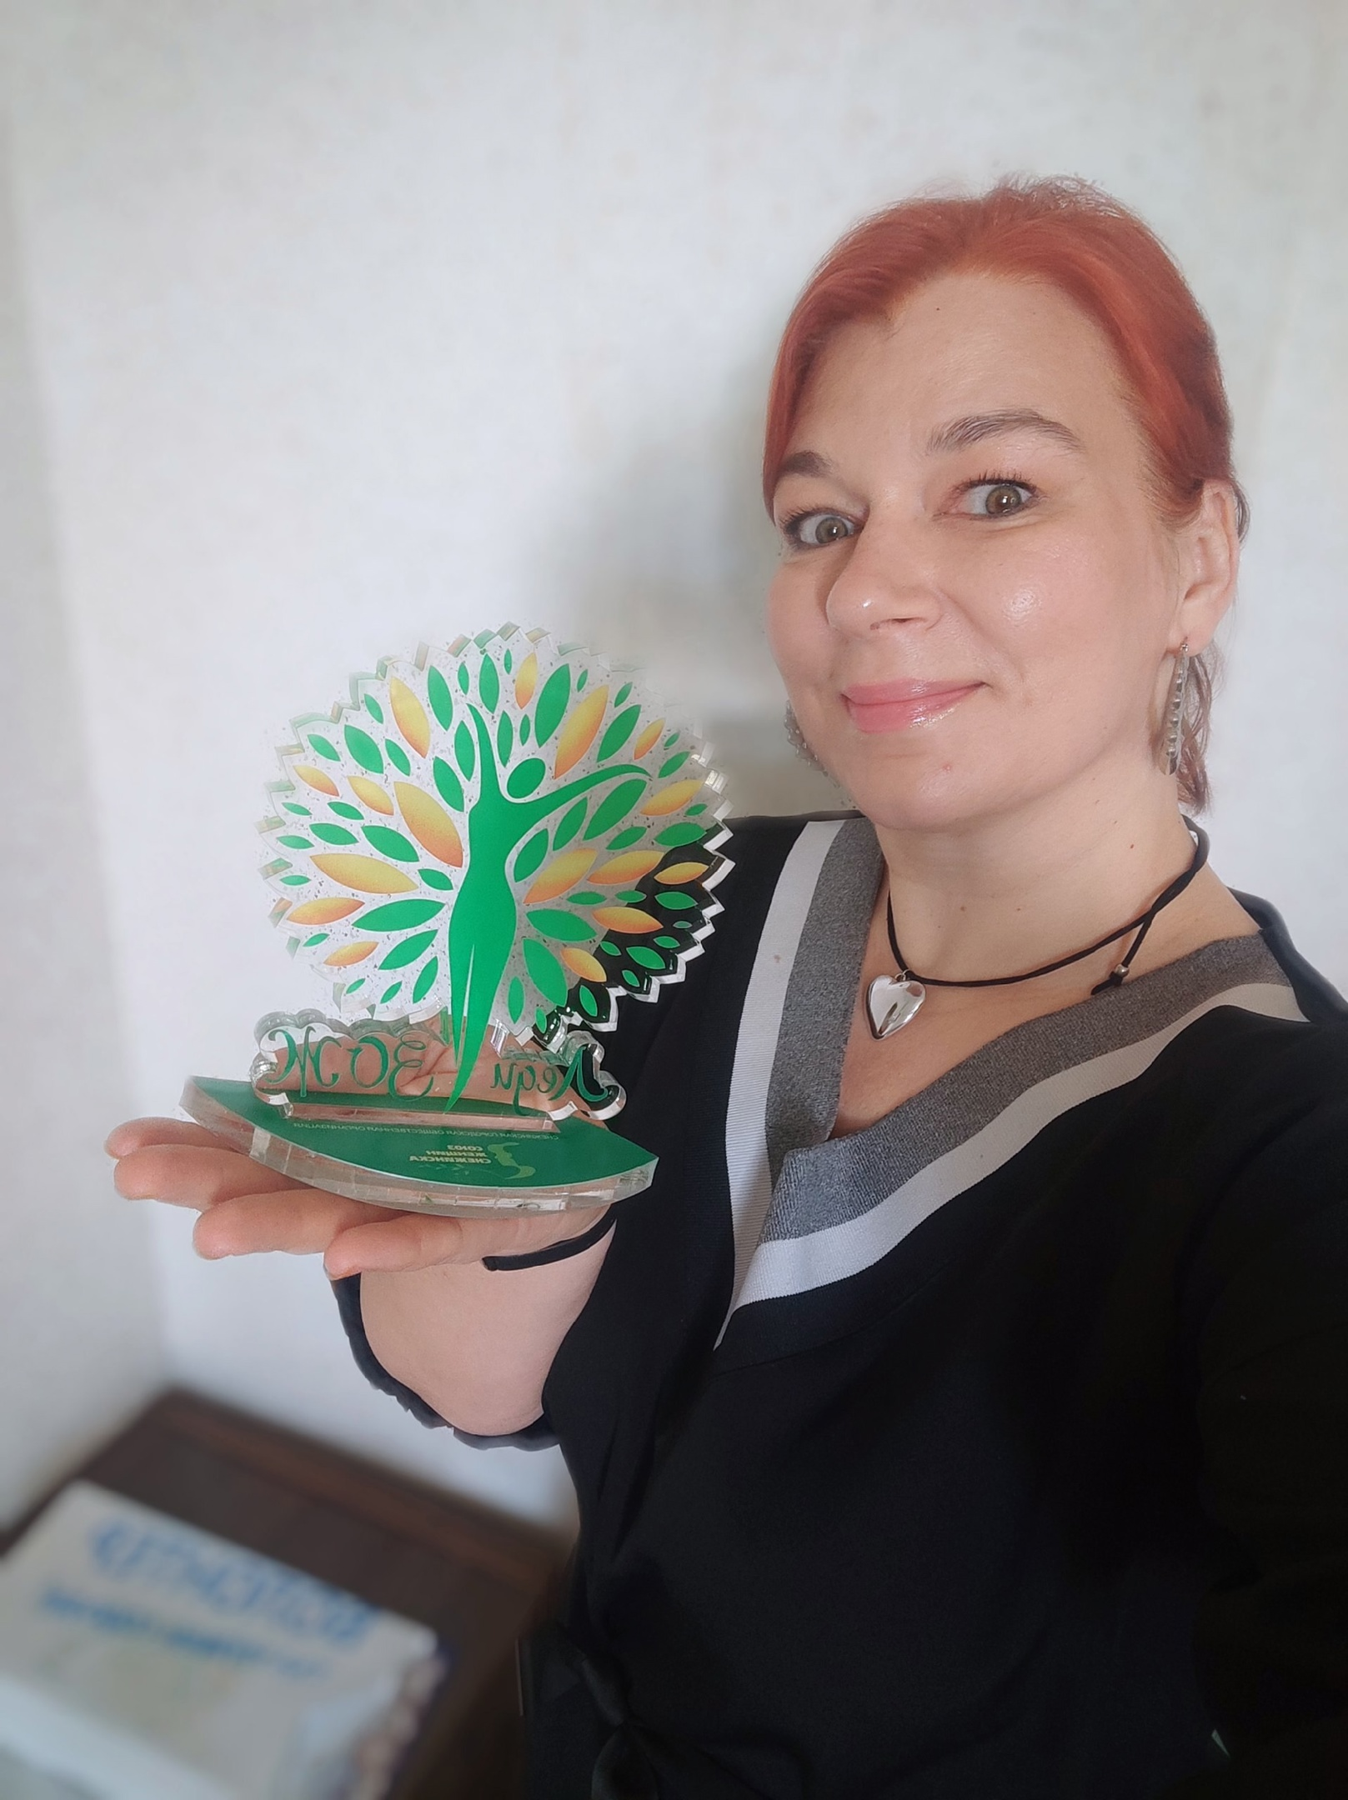
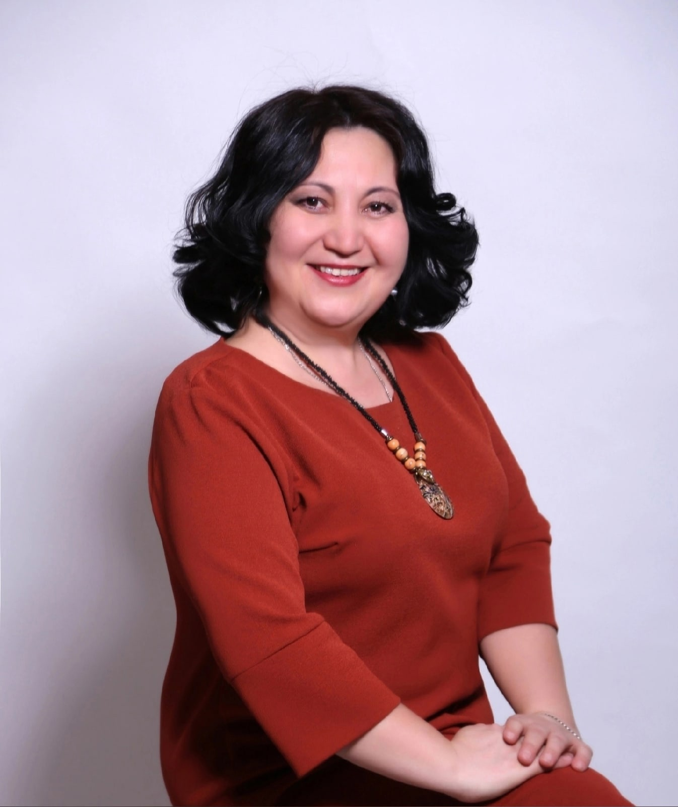
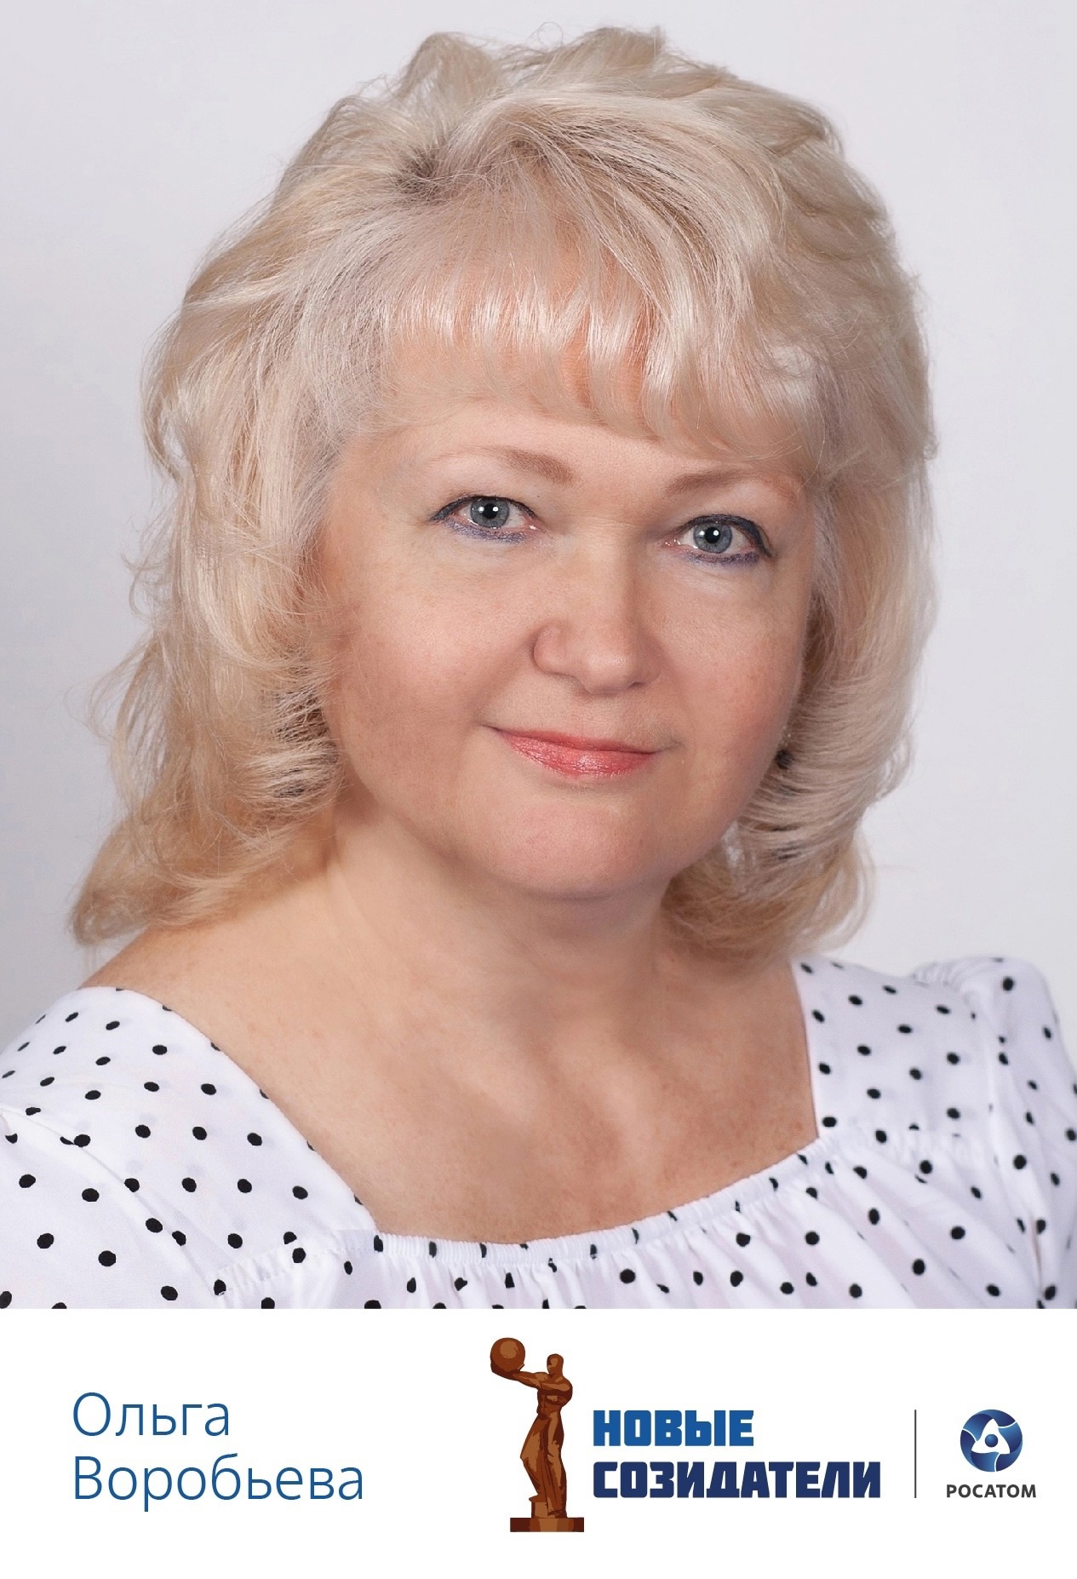
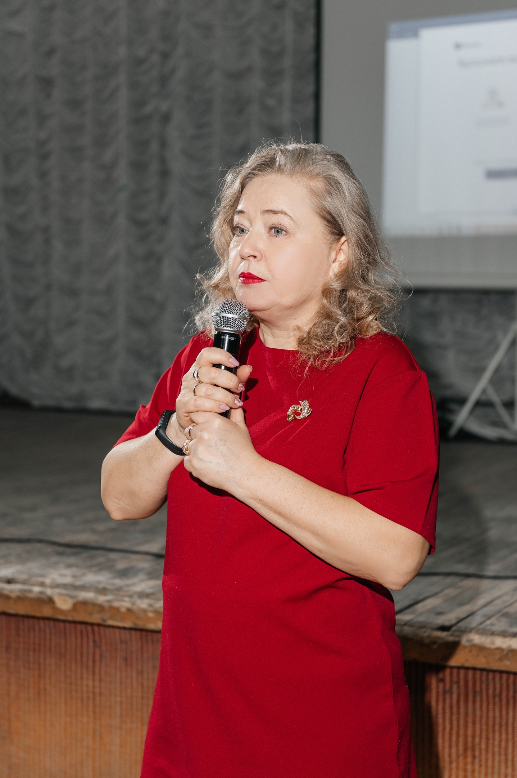
Команда проекта
Представляется информация о
Руководителе проекта: ФИО полностью, должность в юр.лице (если применимо), страна, регион, город, населенный пункт, где проживает, год рождения, фото, интересы, успешные аналогичные проекты (при наличии, обязательно с указанием ссылки в сети интернет или соцсетях)
Ключевых членов команды (до 3х): ФИО полностью, должность в юр.лице (если применимо), страна, регион, город, населенный пункт, где проживает, год рождения, фото – по каждому члену команды
Руководители проекта
Ключевые члены команды
Вставить фото
Султанова Екатерина Александровна, член СГОО «Союз женщин Снежинска», тренер по оздоровительной гимнастике, 1981 г.р., Россия, Челябинская область, город Снежинск, интересы: оздоровительные проекты для горожан, путешествия, активный отдых, участие в проекте «Клуб общения старшего поколения», https://vk.com/sultanova.treining?from=search
Вставить фото
Ахтямова Марина Наилевна, председатель СГОО «Союз женщин Снежинска», Россия, Челябинская область, город Снежинск, 1973 г.р. интересы: образование детей и взрослых, успешные аналогичные проекты (Окно в интернет 55+, Клуб общения старшего поколения https://vk.com/sovetgensnz?from=groups )
Вставить фото
Воробьева Ольга Михайловна, член СГОО «Союз женщин Снежинска», учитель-логопед МАДОУ №31, председатель объединенного профсоюзного комитета работников ДОУ, волонтер, Россия, Челябинская область, интересы: разработка образовательных программ нейрокоррекции взрослых после инсульта и ковида, участие в проекте «Клуб общения старшего поколения», победитель городского конкурса «Леди ЗОЖ») https://vk.com/sovetgensnz?w=wall-148948189_161602
Вставить фото
Ахлюстина Ирина Геннадьевна, заместитель председателя СГОО «Союз женщин Снежинска», заведующий клубом «Дружба», 1972 г.р., Россия, Челябинская область, город Снежинск, интересы: театральная деятельность, путешествия, руководитель творческого коллектива «Элеганс», https://vk.com/id218555722?from=search

